Slide 1

ОДЕСЬКИЙ НАЦІОНАЛЬНИЙ ТЕХНОЛОГІЧНИЙ УНІВЕРСИТЕТ
Розробка функціональних напоїв для спортивного харчування збагачених функціональними інгредієнтами для розширення мережі ресторанів «Пивний сад» у с. Овідіополь Одеської обл.
Виконав здобувач вищої освіти
Гр. ТХ-607
Чабаненко Євген Олександрович
Керівник: к.т.н,. доц. Дзюба Н.А.
Консультант: к.е.н., доцент Кривоногова І.Г.
.

Slide 2
Метою роботи є розробка функціональних напоїв для спортивного харчування збагачених функціональними інгредієнтами з проектом кафе для розширення мережі ресторанів «Пивний сад» у м. Овідіополь Одеської обл., в якому буде надана перевага фітнес-меню.
Задачами дослідження є:
проведення аналізу харчування вагітних та годуючих матерів;
проведення скринінгу рослинної сировини для виготовлення збивного крему;
розробка рецептури крему та визначення найкращої шляхом проведення органолептичного аналізу;
визначення фізичних характеристик кремів та їх хімічного складу;
розробка технології крему;
визначення актуальності проекту кафе при пологовому будинку та створення проекту нового закладу ресторанного господарства.

Slide 3
Таблиця 1 -Рецептура напою «Спортік»
Сировина | Вміст компонентів, г
 | Рецептура 1 | Рецептура 2 | Рецептура 3 | Рецептура 4 | Рецептура 5
Мед липовий | 15 | 10 | 15 | 20 | 10
Гідролізат сироваткового білку | 10 | 15 | 10 | 15 | 15
Сік яблучний | 20 | 25 | 30 | 20 | 30
Сироватка молочна | 30 | 35 | 30 | 25 | 25
Мякіть шиповника | 7 | 5 | 10 | 10 | 5
Банан | 18 | 10 | 5 | 10 | 15
Вихід готового напою | 100 | 100 | 100 | 100 | 100
Рис. 2. Сенсорний профіль напоїв методом флейвору

Slide 4
Введення м'якоті шипшини і бананового пюре сприяє збагаченню напою харчовими волокнами (0,9 г / 100 г). Вміст жирів і вуглеводів становить 0,2 і 12,02 г / 100г відповідно. У вітамінному складі переважає вітамін-антиоксидант С у кількості 3,4 мг / 100г готової суміші. Введення бананового пюре сприяє збагаченню напою як харчовими волокнами (0,5 г / 100г) так і калієм (236 мг / 100г), що покриває добову потребу на 1,15% і 9,44% відповідно. Також багатий вітаміном-антиоксидантом (вітамін С), харчовими волокнами. За рахунок використання сироватки в якості основи, напій можна позиціонувати як низькокалорійний.
Рис. 2 – Профіль вітамінного складу розробленого напою (мг/100г)
Рис. 3 – Профіль мінерального складу розробленого напою (мг/100г)

Slide 5
Рис. 4 – Амінокислотний склад білків напою

Slide 6
Таблица 2 – Конкурентоздатність розроблених напоїв
Назва показників | К_{весом.} | Рівень якості, бали |  |  | Оцінка зразка
 |  | 4 | 3 | 2 | «Спортік»
Органолептичні показники
Зовнішній вигляд | 4 | 16 | 12 | 8 | 16
Колір | 3 | 12 | 9 | 6 | 12
Смак | 4 | 16 | 12 | 8 | 16
Аромат | 3 | 12 | 9 | 6 | 12
Консистенція | 3 | 12 | 9 | 6 | 12
Однорідність | 3 | 12 | 9 | 6 | 12
Стійкість | 3 | 12 | 9 | 6 | 12
Фізико-хімічні показники
Масова доля вуглеводів, % | 10 | 40 | 30 | 20 | 40
Масова доля сухих речовин, г/100г продукту | 5 | 20 | 15 | 10 | 20
Масова доля білку, г/100 г | 10 | 40 | 30 | 20 | 40
Показники харчової цінності
Масова доля харчових волокон, г | 9 | 36 | 27 | 18 | 36
Енергетична цінність, ккал | 10 | 40 | 30 | 20 | 40
Профілактичні властивості | 8 | 32 | 24 | 16 | 32
Показники інноваційної діяльності
Новизна рецептури | 10 | 40 | 30 | 20 | 40
Показники маркетингових досліджень
Реклама | 7 | 28 | 21 | 14 | 21
Аналіз ринку, попит | 8 | 32 | 24 | 16 | 32
Комплексний показник конкурентоздатності | 100 | 400 | 300 | 200 | 389
Ціна за 100 г |  |  |  |  | 6,2
Конкурентоздатність |  |  |  |  | 62,7

Slide 7
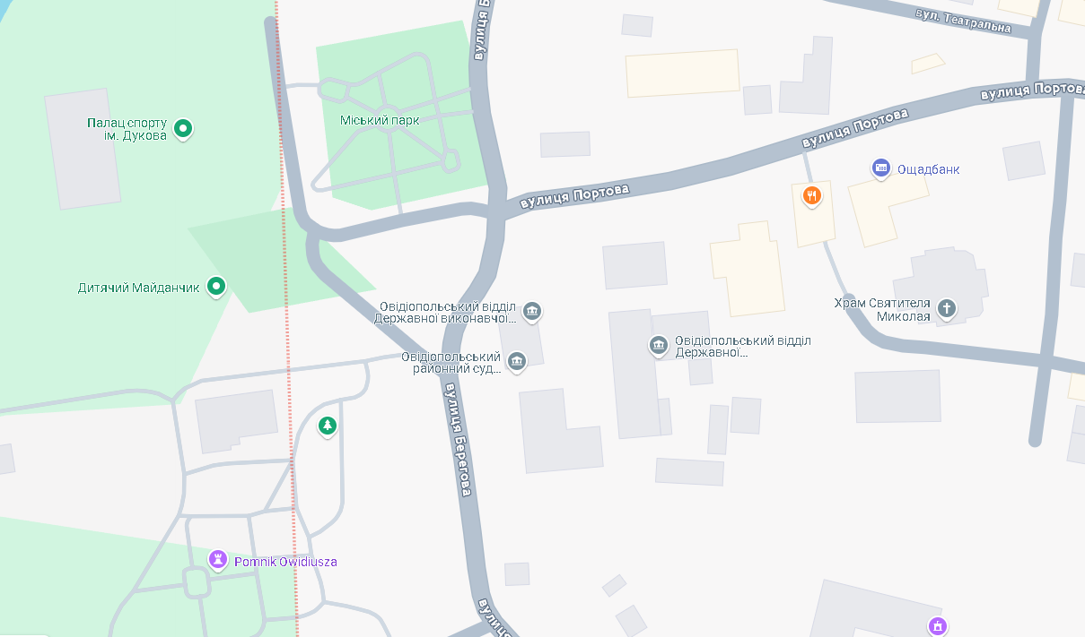
Кафе розташоване в окремій будівлі в центрі м. Овідіополь, загальна місткість якого становить 40 посадочних місць та відводимо на весняно-літній період 25 місць на літню терессу. Наявність відкритої тересси значно впливає на прибутковість. За рахунок прибудови тераси кафе отримує в гарну погоду додаткові 15-20% відвідувачів.

Slide 8
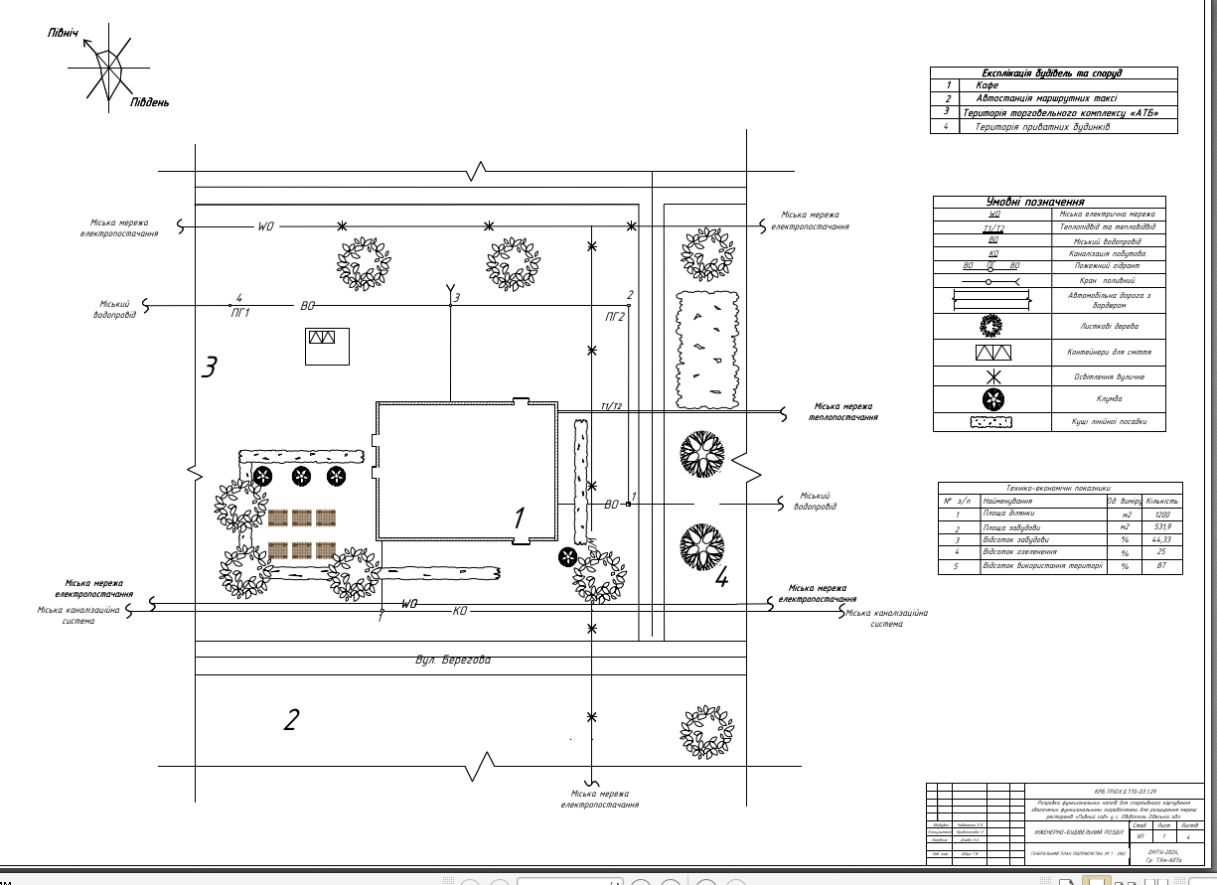
ГЕНЕРАЛЬНИЙ ПЛАН

Slide 9
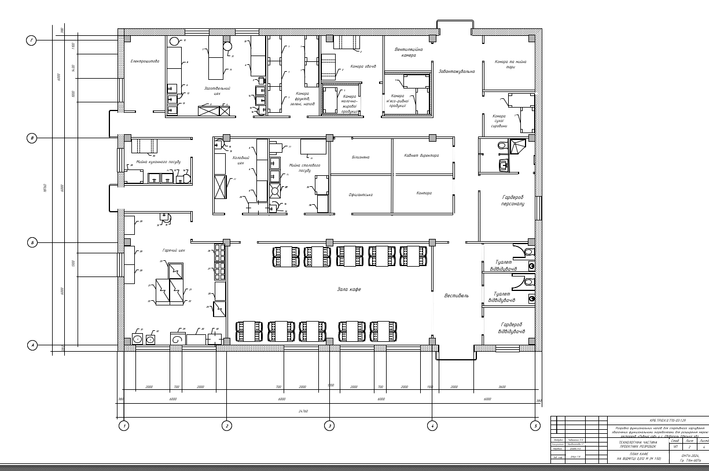
План кафе

Slide 10
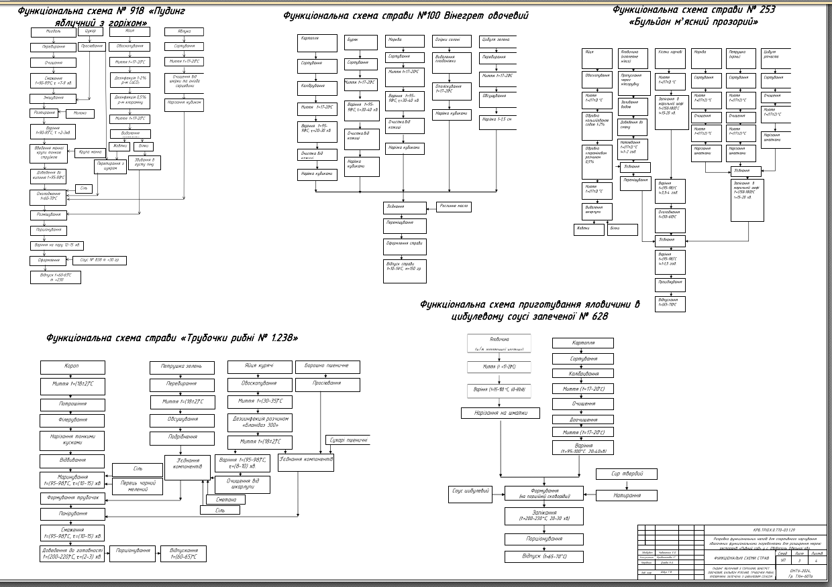
Функціональні схеми страв

Slide 11
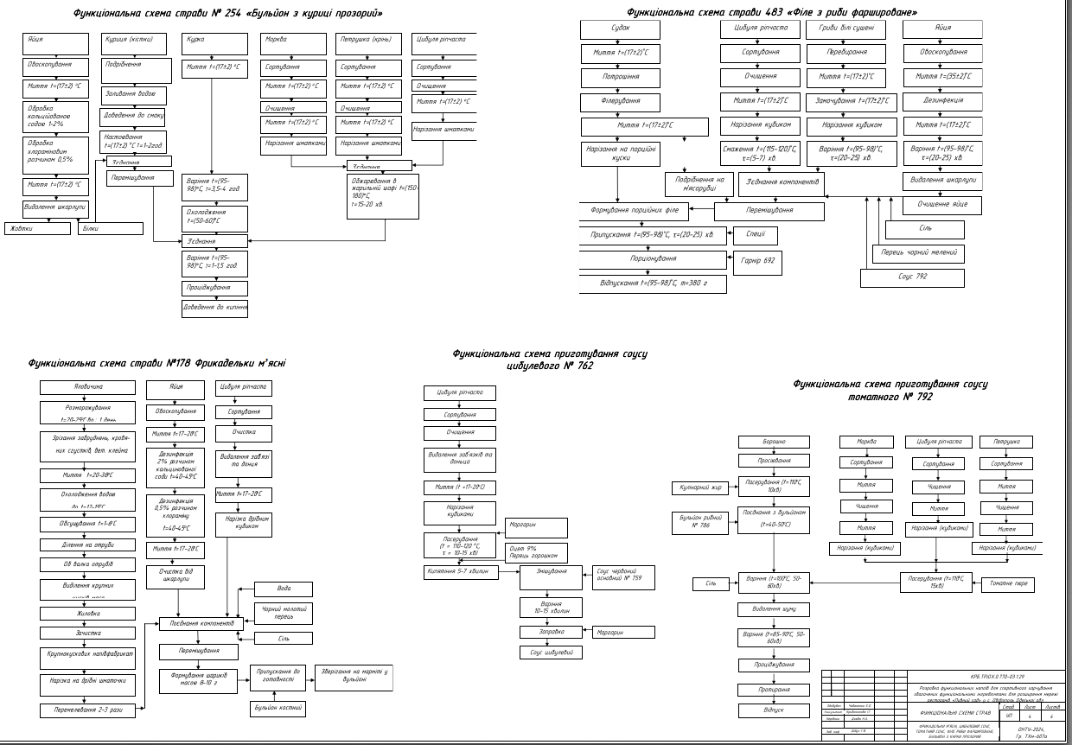
Функціональні схеми страв

Slide 12
Основні економічні показники роботи підприємства, що проектується
№ п/п | Показники | Одиниці вимірювання | Значення
1 | Валовий товарообіг | тис. грн. | 83008,30
2 | Чистий дохід від реалізації | тис. грн. | 69173,58
3 | Витрати операційної діяльності | тис. грн. | 65009,65
4 | Фінансові результати від звичайної діяльності до оподаткування | тис. грн. | 4163,94
5 | Чистий прибуток | тис. грн. | 3414,43
6 | Рентабельність продажів | % | 4,94
7 | Поріг рентабельності в грошовому вираженні | тис. грн. | 60020,05
8 | Середній чек | грн. | 141,89
9 | Термін окупності капітальних вкладень | роки | 2,29

Slide 13
Дякую за увагу!

